Slide 1


Внедрение 1С:Архив 8 в
АО «Ханты-Мансийские городские электрические сети»
Насонова Екатерина
Руководитель направления Документооборот
do@vic-soft.ru
+7 (950) 046-06-08

Slide 2

О компании АО «ХМГЭС»
Основана в 1934 году. Основная задача – бесперебойное электроснабжение региона.
Городских электрических сетей состоят из: 353 трансформаторных подстанций, 19 распределительных пунктов, сетей электроснабжения общей протяженностью 1312 км.
Более 350 сотрудников
34 подразделения
90 пользователей в 1С:Бухгалтерия
Направление деятельности
Распределение электроэнергии
Передача электроэнергии и технологическое присоединение к распределительным электросетям
Проектирование, ремонт и реконструкция энергетического оборудования

Slide 3

Электронные документы хранятся в разных учетных системах и ЭДО – долго искать нужный
Большой объём бумажных документов в папках и архивах – искать еще дольше!
Постоянный рост объёма управленческих ИС, документы дублируются – нагрузка на сервера
Документы с ЭП 2-3-5 летней давности, сложности с подтверждением ЭП
Зафиксированы случаи потери и повреждения некоторых документов
Требования законодательства по хранению документации, например, инвентаризационные ведомости храним теперь только в электронной форме
Необходимость повысить безопасность хранения документов и контроль доступа к ним
Предпосылки внедрения 1С:Архив 8
Ситуация на старте
IT-ландшафт
1С:Бухгалтерия строительной организации 8
1С:Зарплата и Управление персоналом 8
ЭДО
1С:Документооборот 8 КОРП

Slide 4
Автоматизация передачи документов из учетных систем на хранение.
Обеспечение юридической значимость электронных документов, подписанных по ЭП.
Сокращение нагрузки на учетные системы
Ограничение доступ к информации (просмотр/редактирование).
Сокращение сроков поиска нужно документа и ответа на запросы из контролирующих инстанций.
Структурирование архива по категориям и видам документов.
Цели проекта
Создание единого долговременного хранилища бумажных и электронных документов
Сохранение юридической значимости электронных документов с ЭП
Безопасность хранения
Сокращение бумажного архива

Slide 5
Автоматизировать передачу на хранение документов из учетных систем
1С:Бухгалтерия строительной организации 8
1С:Зарплата и Управление персоналом 8
1С:Документооборот 8 КОРП
Реализовать интеграции учетными системами
Обеспечить юридическую значимость электронных документов, подписанных по ЭП. Подпись CAdES-A обязательна.
Возможность автоматически формировать отчеты по переданным и уничтоженным документам
Загрузка бумажных оцифрованных документов
Возможность формировать описи дел при передаче в архив
Возможность отслеживания сроков хранения
Задачи и требования от Заказчика
Создание единого долговременного хранилища документов
Бухгалтерские документы
Отчеты (в т.ч. статистика)
Кадровые документы

Slide 6

Команда проекта и сроки
Команда ООО «Виктория-Софт»
Руководитель проекта
Аналитик, 2 сотрудника
Программист, 2 сотрудника
Менеджер проекта
Срок реализации проекта 6 месяцев, 485 чел/часов
Команда АО «ХМГЭС»
Руководитель проекта - руководитель IT-отдела
Участники проекта:
Финансовый директор
Отдел Бухгалтерия
Отдел Кадров

Slide 7
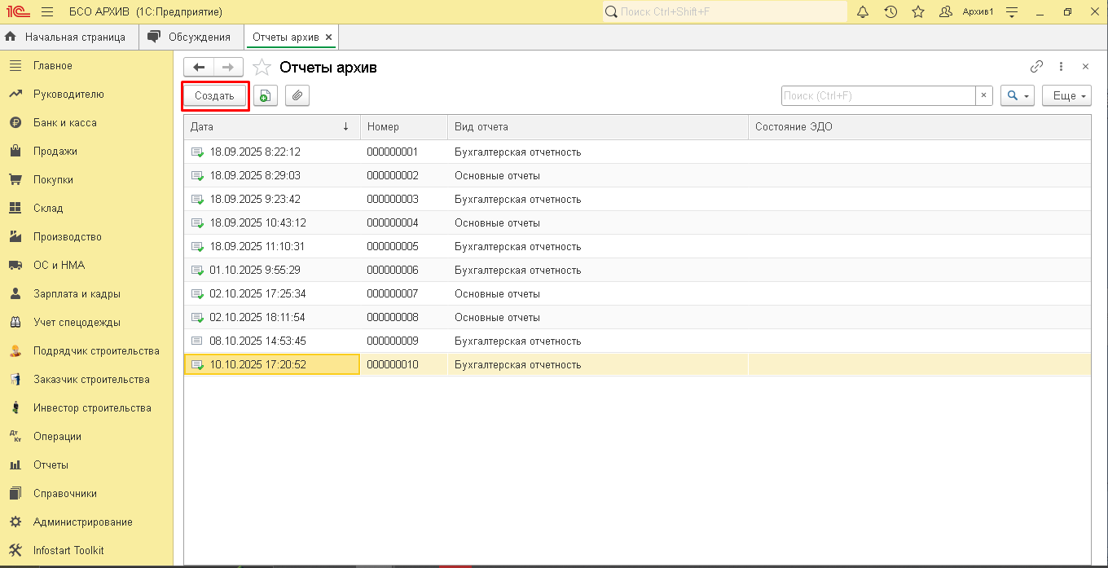
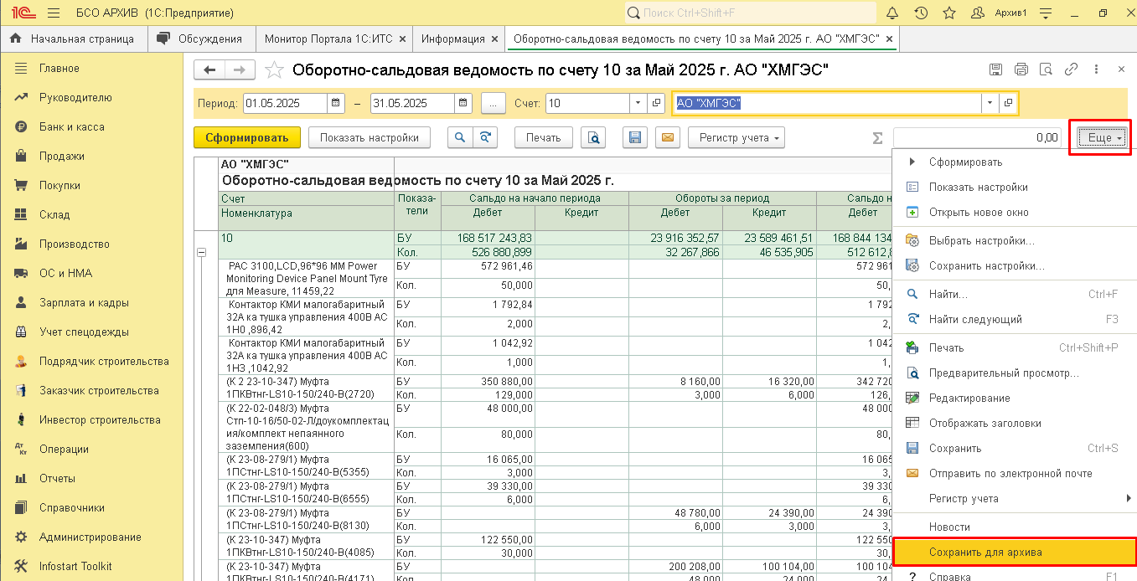
Интеграция 1С: Бухгалтерия строительной организации 8 и 1С:Архив 8
В 1С:БСО 8 добавлен документы «Отчеты архив».
1С:БСО 8 разработан механизм «Сохранить для архива» для 5 отчетов:
ОСВ
ОСВ по счету
Карточки счетов
Материальный отчёт
Ведомость амортизации ОС
Реализован механизм по проверке и массовой отправке документов в 1С:Архив 8.

Slide 8
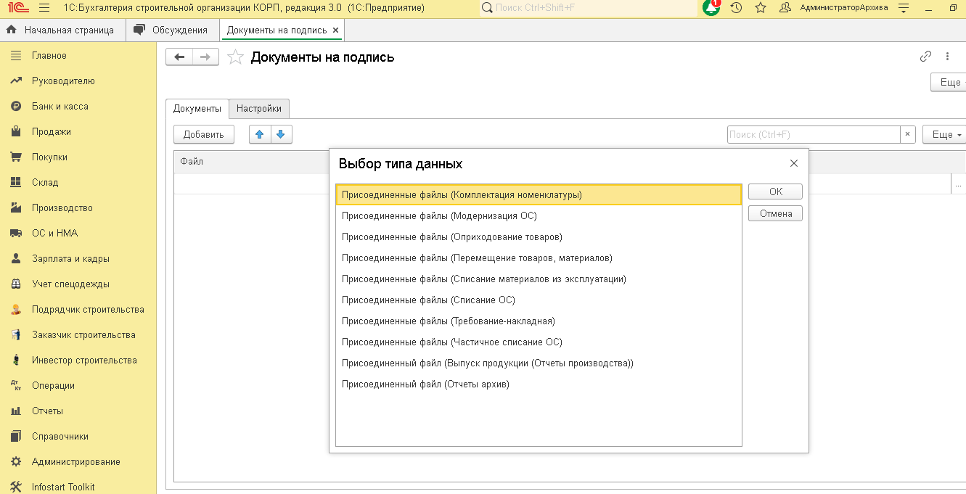
Интеграция 1С: Бухгалтерия строительной организации 8 и 1С:Архив 8
Реализована обработка по подбору и массовой отправке документов на подпись руководителю.
Разработан механизм массового подписания документов руководителем КЭП.
Модернизация ОС;
Комплектация номенклатуры:
Оприходования товаров;
Перемещение товаров, материалов;
Списание материалов из эксплуатации;
Списание ОС;
Требование-накладная;
Частичное списание ОС;
Отчёт производства;
Отчеты архив.

Slide 9
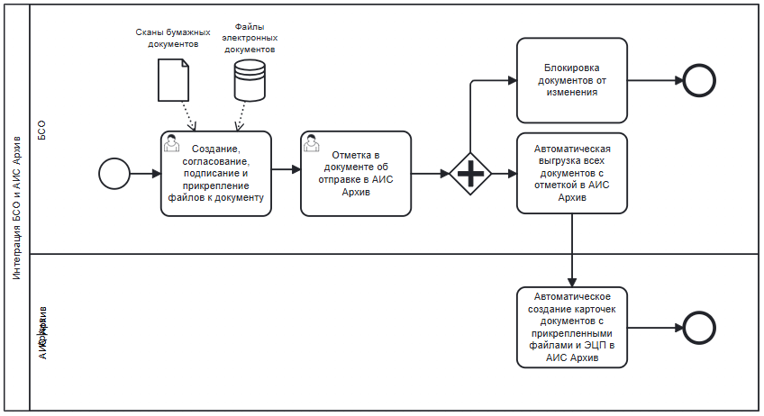
Интеграция 1С: Бухгалтерия строительной организации 8 и 1С:Архив 8
По итогу на хранение передаются:
Внутренние документы, подписанные ПЭП: 20 видов с расширенным реквизитным составом карточек документов.
Внутренние документы, подписанные КЭП: 23 вида.
Применялась Библиотека интеграций с 1С:Архив 8

Slide 10
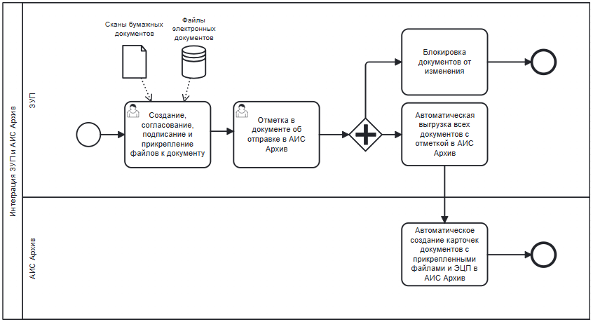
Интеграция 1С: Зарплата и Управление персоналом 8 и 1С:Архив 8
По итогу на хранение передается:
Внутренние документы, подписанные КЭП – 10 видов
Табель рабочего времени
Больничный лист
6-НДФЛ
РСВ
ЕФС-1 ДСВ
ЕФС-1 НС и ПЗ
ЕФС-1 раздел 1.1
Перс. сведения о физических лицах
ЕФС-1 1.2 стаж.

Slide 11

Интеграция 1С:Документооборот 8
и 1С:Архив 8
Типовой функционал интеграции систем
Дополнительно разработаны:
механизм копирования файлов в документ «Отчеты архив» конфигурации 1С:БСО 8 из связанного документа конфигурации 1С:ДО 8
механизм подписания документов в 1С:ДО 8 с помощью ПЭП

Slide 12
Реализован механизм передачи из управленческих систем (1С:БСО 8, 1С:ЗУП 8) и ЭДО на долговременное хранение важных документов.
Поиск информации стал на 50–70% быстрее (с часов до секунд/минут).
Хранение данных стало на 70–80% безопаснее (ролевой доступ, шифрование, аудит, резервное копирование).
Трудозатраты на поиск, сортировку и обработку документов сократились на 50–65%.
Полностью устранены риски потерь/повреждений бумажных носителей.
Уникальность
Реализована функция массовой отправки документов по периодам из 1С:БСО 8 в 1С:Архив 8.
Расширен состав внутренних документов организации для маршрутизации и подписания с помощью внутреннего ЭДО.
Итоги проекта в цифрах и эффект от внедрения
Сохранение юридической значимости электронных документов с ЭП – более 50 видов документов хранится в архиве с использованием архивной подписи
Безопасность хранения – только избранные имеют доступ в электронный архив

Slide 13
Спасибо за внимание
do@vic-soft.ru
+7 (950) 046-06-08
+7 (495) 941-69-51
Насонова Екатерина
Руководитель направления Документооборот

